Slide 1

Welcome to ozone
bloger cá nhân

Slide 2

Lý do tạo ra project:
-Với xã hội ngày càng phát triển, nhu cầu tìm kiếm những địa điểm du lịch để có thể giải tỏa stress sau những ngày làm việc mệt mỏi và đặc biệt với tình hình COVID-19 hiện tại đang không còn quá căng thẳng như những năm trước thì đó là lý do để nhóm tạo ra Ozone.
-Với Ozone bạn sẽ được chia sẻ kinh nhiệm cũng như là các địa điểm du lịch từ các Admin.Các Admin sẽ review một cách công tâm cũng như có những góp ý để từ đó bạn có thể đưa ra quyết định là nên tới địa điểm du lịch đó hay không hoặc tới đó bạn nên đi đâu, làm gì. Bạn cũng có thể bình luận ý kiến của mình sau khi trải nghiệm địa điểm du lịch đó để cho những người khác có thể cảm nhận được ý kiến của bạn vì cảm nhận mỗi người là khác nhau.

Slide 3
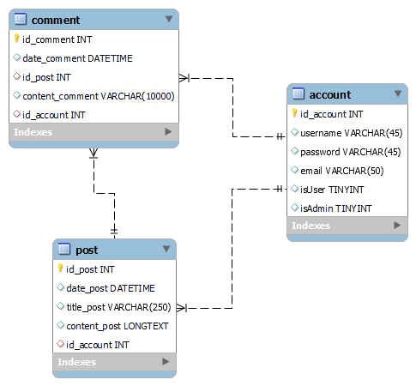
-Mô hình ERD Ozone

